Slide 1
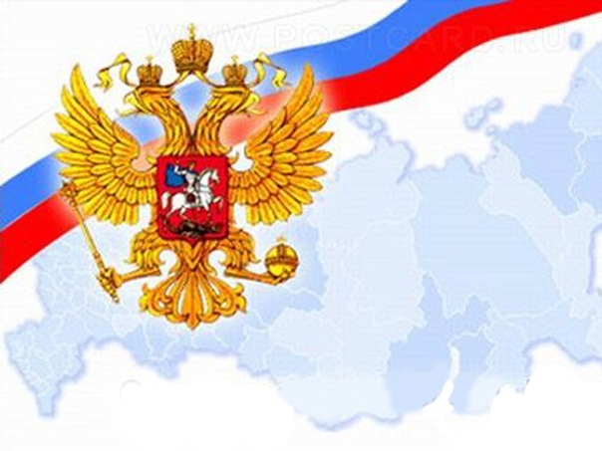
.
.
Россия-Родина моя!

Slide 2
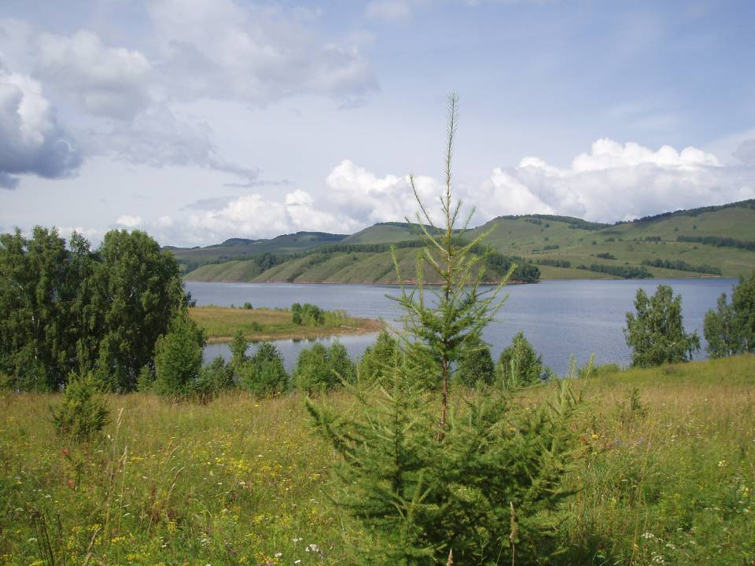
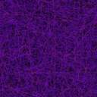
Наша Родина –
Россия
За ясные зори, умытые росами,
За русское поле с колосьями рослыми.
За реки разливные в пламени синем
Тебя по-славянски назвали Россия.
С. Комратова

Slide 3
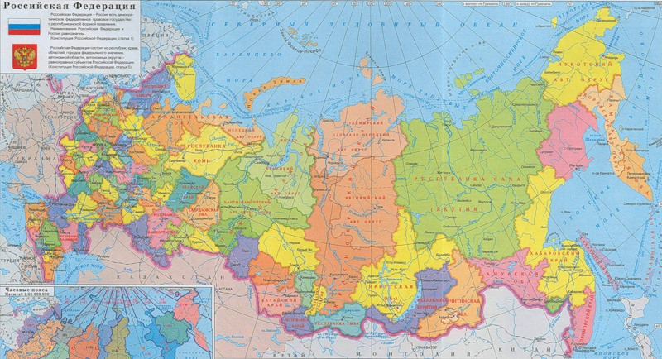
Россия - это огромная страна!
Одна из самых больших в мире.
Когда на одном конце нашей страны люди ложатся спать, на другом начинается утро. На одном конце нашей страны может идти снег, а на другом – припекать солнышко. Чтобы добраться с одного конца на другой на поезде надо ехать 7 дней – неделю, а на самолете лететь почти сутки.

Slide 4
Государственные символы России:

Slide 5
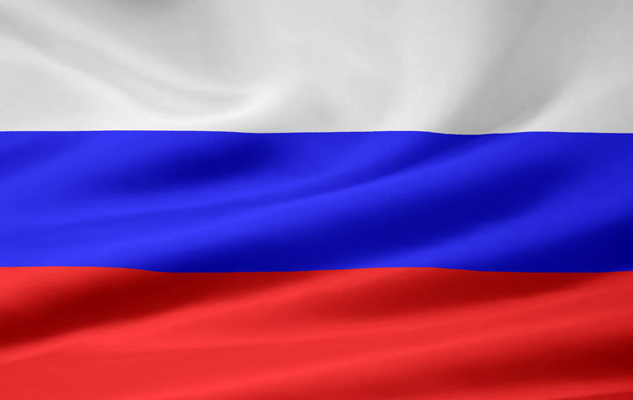
Государственный флаг России:
это знак свободы, независимости
и самостоятельности государства.
На государственном флаге нашей Родины
три цветные полосы,
одинаковые по размеру
Белый цвет – означающий мир и чистоту совести.
Синий цвет – означает небо, верность и правду.
Красный цвет – означает отвагу, мужество и героизм

Slide 6

Государственный герб России
Смысл двуглавого орла на русском гербе очень символичен: сам орёл – символизирует русское государство, одна голова – символ верховной власти, другая – символ духовной, власти церкви.

Slide 7

.
.

Slide 8
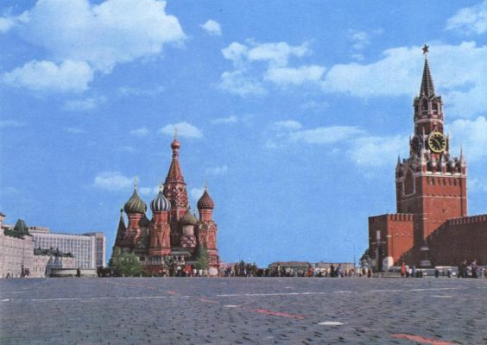
Москва – столица России
Москва – это Красная площадь,
Москва – это башни Кремля,
Москва – это сердце России,
Которое любит тебя.

Slide 9
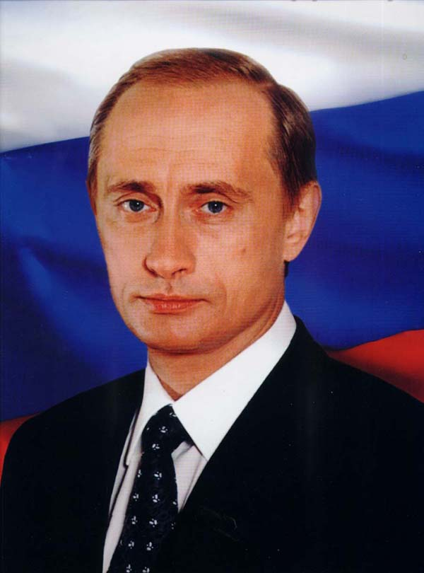
Президент России В.В.Путин

Slide 10
Природа России
Природа России очень разнообразна:

Slide 11
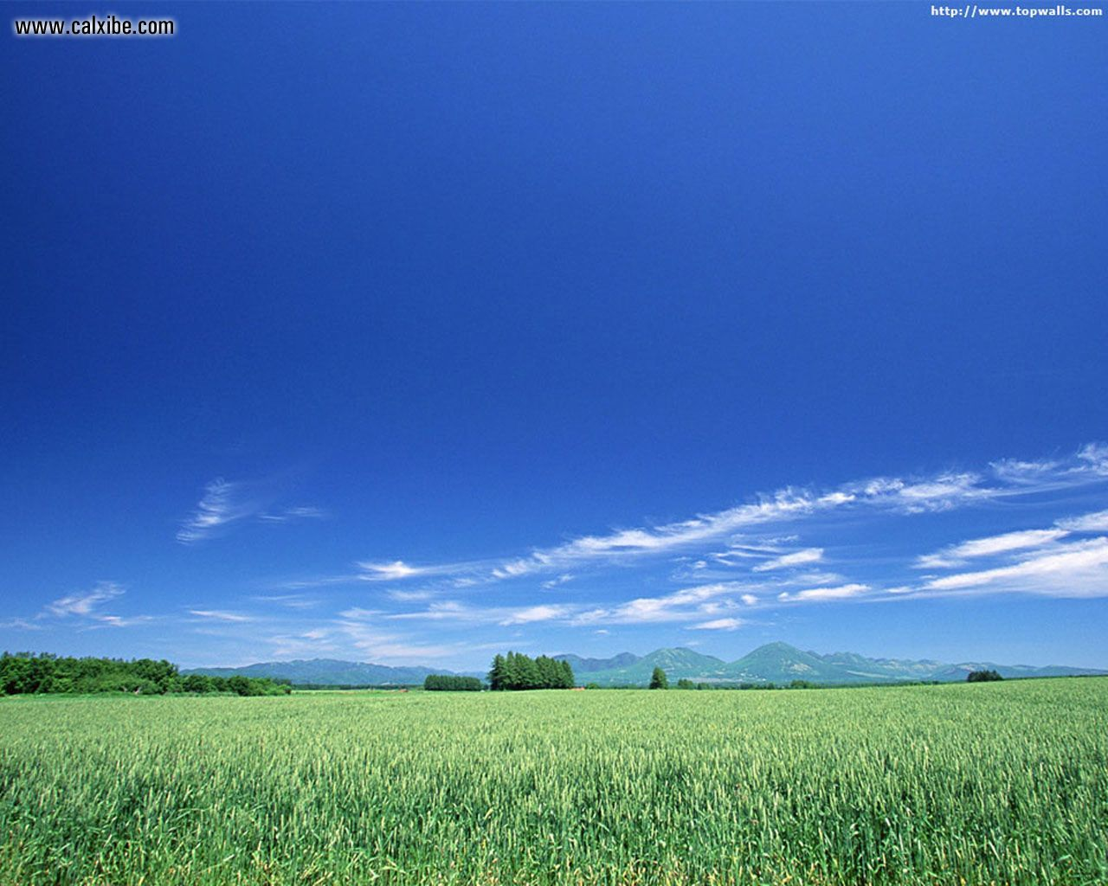
Бескрайние просторы России

Slide 12
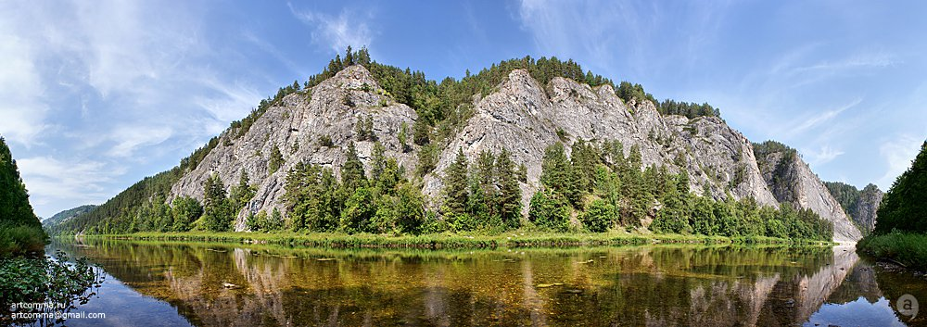
Уральские горы

Slide 13
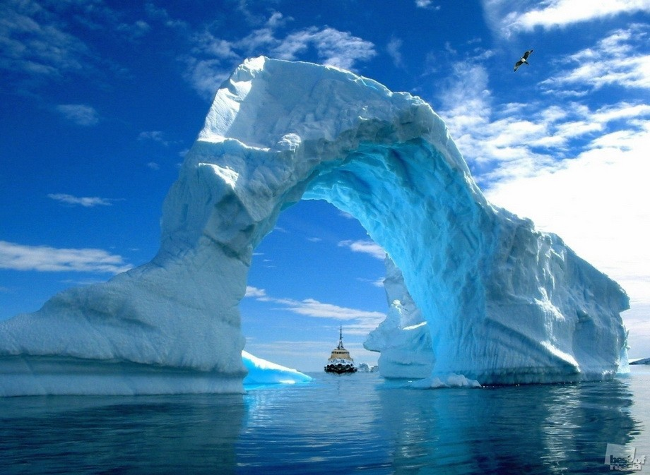
Льды крайнего Севера

Slide 14
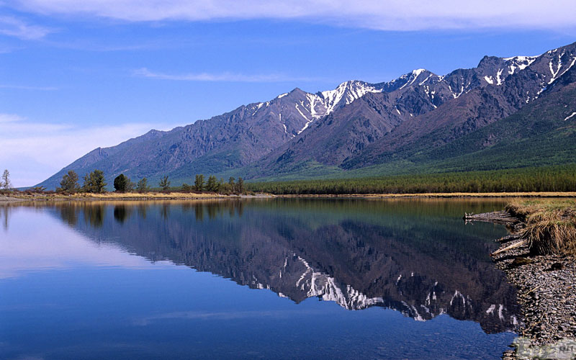
Озеро Байкал

Slide 15
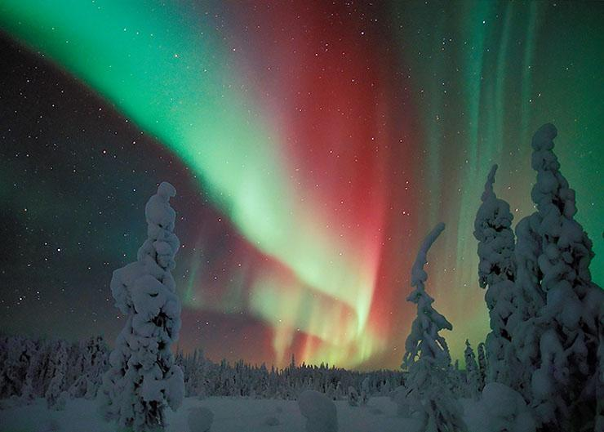
Северное сияние

Slide 16
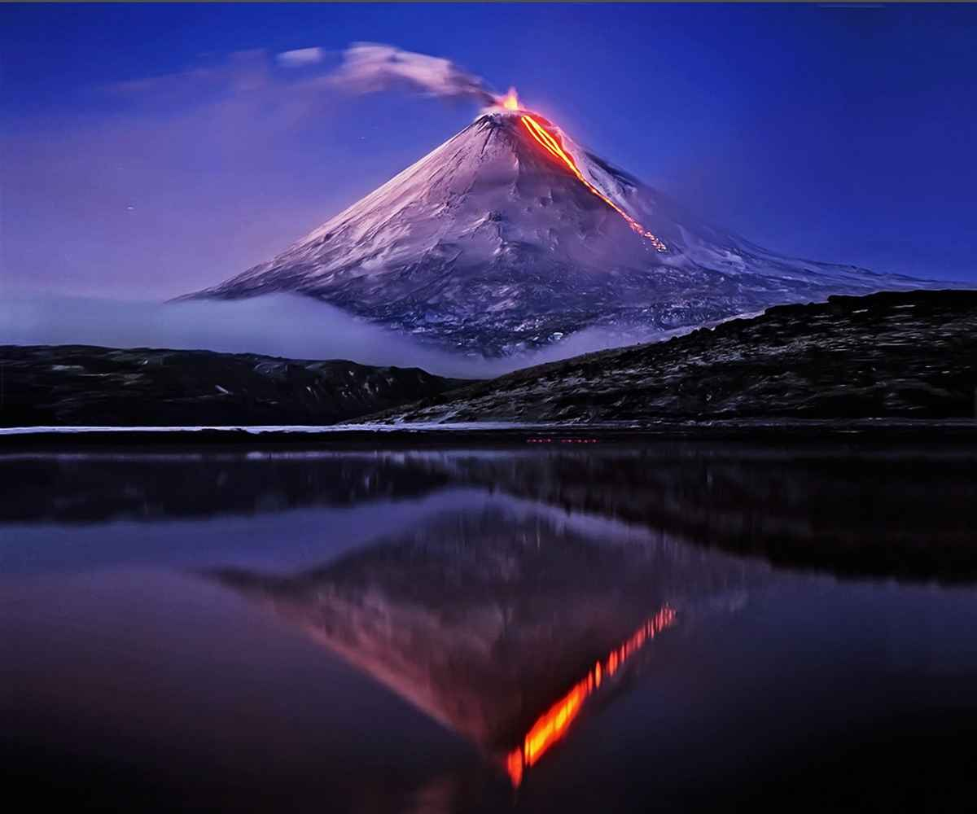
Ключевский вулкан

Slide 17
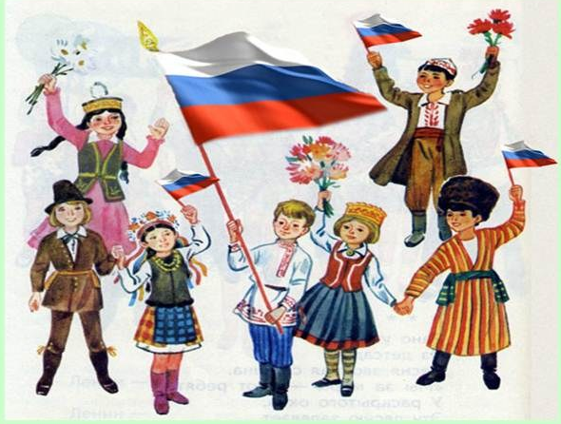
Россия – это многонациональная страна!
В ней проживают такие национальности- русские, татары, армяне, башкиры, чуваши, чеченцы, якуты и др. национальности.

Slide 18
Очень много слов на свете,
Как снежинок у зимы,
Но возьмем, к примеру, эти :
Слово «Я» и слово «Мы».
«Я» на свете одиноко,
В «Я» не очень много прока.
Одному или одной трудно справиться с бедой.
Слово «Мы» сильней, чем «Я».
- Семья, и мы – Друзья!
Мы – Народ, и мы – Едины,
Вместе мы непобедимы !!!
( В. Орлов)

Slide 19
Спасибо за внимание!!!

